Slide 1
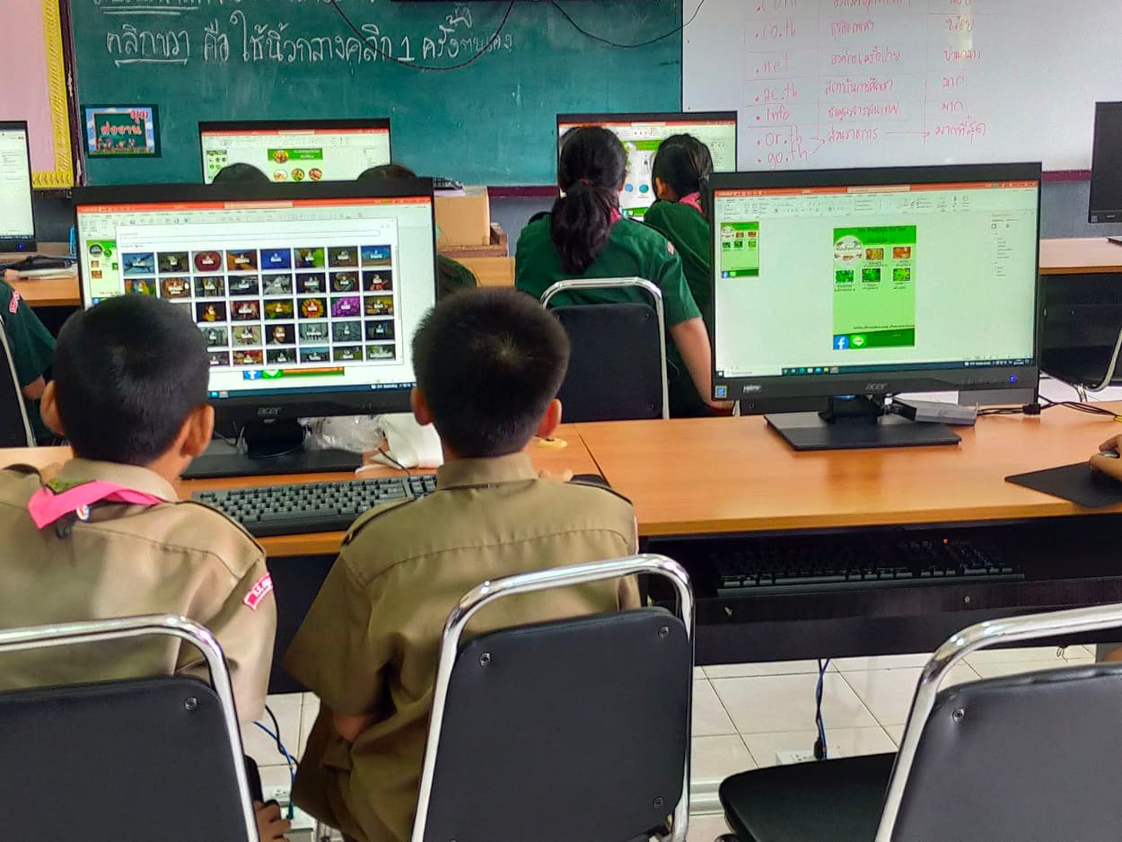
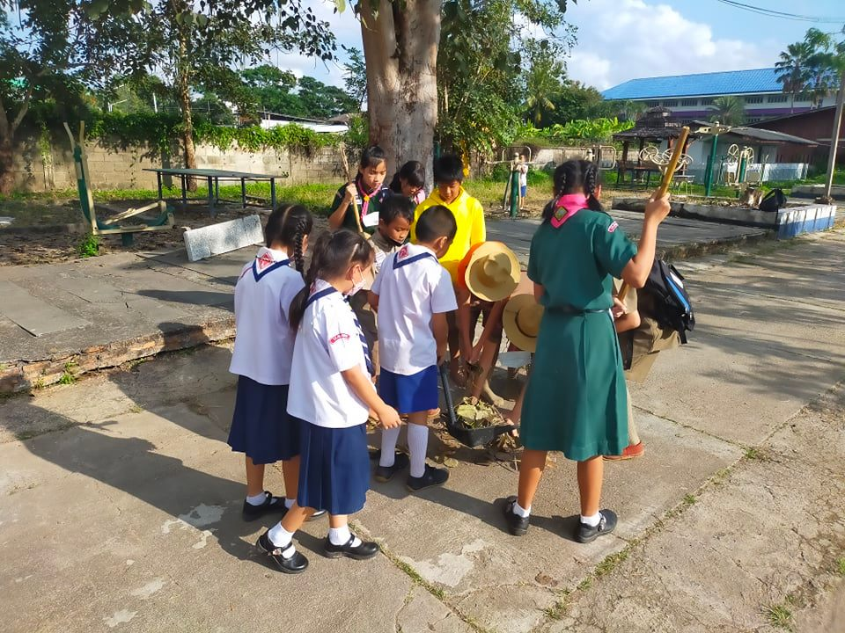
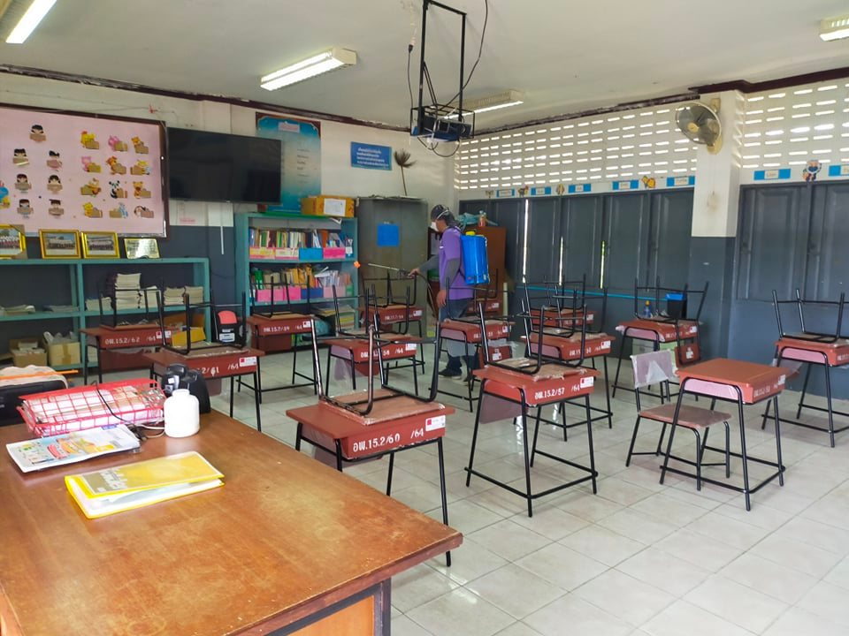
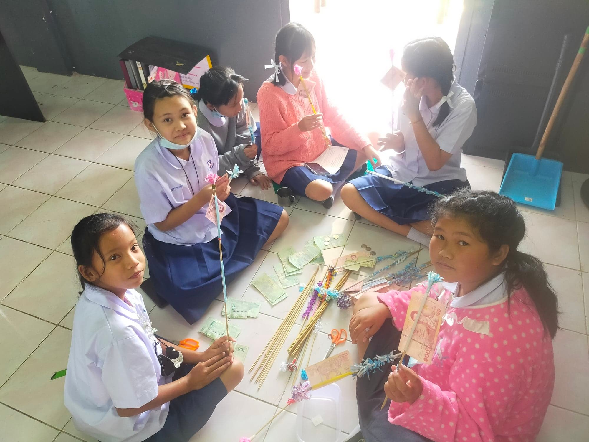
เอกสารแนะนำตัว
ผลงานทางวิชาการ
ผลงานและกิจกรรม
เอกสารแนะนำตัว
เพื่อประกอบการสอบสัมภาษณ์ (ภาค ค.)
การบรรจุและแต่งตั้งบุคคลเข้ารับราชการ
เป็นข้าราชการครูและบุคลากรทางการศึกษา
จัดทำแผนการจัดการเรียนการสอนในรายวิชา......................................................................................................................................................................................................................
จัดทำสื่อการสอนรายวิชา......................................................................................................................................................................................................................
จัดทำกำหนดการจัดการเรียนรู้รายวิชา......................................................................................................................................................................................................................
วิจัยในชั้นเรียน เรื่อง
.....................................................................................................................................................................................................................
เป็นครูผู้ฝึกสอนนำนักเรียนเข้าร่วมแข่งขัน........................................................................................................................................................................................................
เป็นครูผู้ฝึกสอนนำนักเรียนเข้าร่วมแข่งขัน........................................................................................................................................................................................................
เป็นครูผู้ฝึกสอนนำนักเรียนเข้าร่วมแข่งขัน........................................................................................................................................................................................................
ตำแหน่ง ครูผู้ช่วย
นางสาว..............................
สาขาวิชา.............................................................................
คณะ.......................................................................................
มหาวิทยาลัย.....................................................................

Slide 2
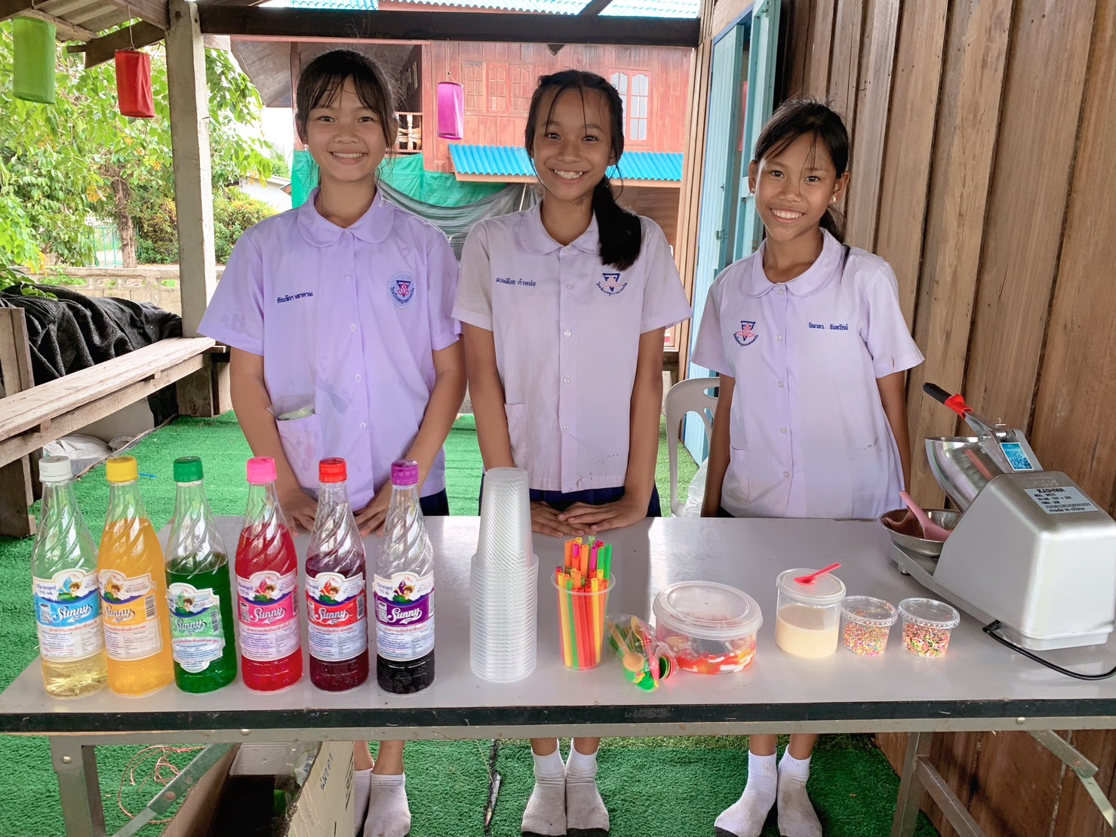
ประวัติส่วนตัว
ประวัติการศึกษา
กิจกรรมขณะฝึกประสบการณ์
พ.ศ. | ระดับ | สถาบัน
 | ประถม
 | มัธยม
 | ปริญญาตรี
กิจกรรมที่ 1
...............................................................................................................
…………………………………………………………………............................................................................................................................................
กิจกรรมที่ 2
...............................................................................................................
…………………………………………………………………............................................................................................................................................
กิจกรรมที่ 3
...............................................................................................................
…………………………………………………………………............................................................................................................................................
ชื่อ :……………….......................................................………………..….
ชื่อเล่น :……………………………………………………………………..….
อายุ :……………………………………………………………………………..
เกิด :……………………………….…………..................................….......
ที่อยู่ :…………………………………...................................………….....
………………………………………….…………….......................................
การศึกษา : …………………………….………..…………………………
ผลการเรียนเฉลี่ยสะสม :………………………………..…………
ความสามารถพิเศษ :…..…………………....………………………
………………………………..……………………………….....…………………
………………………………………………………………..…..…………………
คติประจำใจ : ………………………………….….………………………..
………………………………………………………………….……………………..
การฝึกประสบการณ์วิชาชีพครู
โรงเรียน……………………………………………..……………………………
ระดับชั้น :…………………………………………………………………………
ครูพี่เลี้ยง : …………………………………………………………………….
…………………………………………………………………………………………..
โรงเรียน……………………………….…………………………………………
ระดับชั้น : ……………………………..……………………….……………….
ครูพี่เลี้ยง :……………………………………………………………………..

Slide 3
เอกสารแนะนำตัว
ผลงานทางวิชาการ
ผลงานและกิจกรรม
เอกสารแนะนำตัว
เพื่อประกอบการสอบสัมภาษณ์ (ภาค ค.)
การบรรจุและแต่งตั้งบุคคลเข้ารับราชการ
เป็นข้าราชการครูและบุคลากรทางการศึกษา
จัดทำแผนการจัดการเรียนการสอนในรายวิชา......................................................................................................................................................................................................................
จัดทำสื่อการสอนรายวิชา......................................................................................................................................................................................................................
จัดทำกำหนดการจัดการเรียนรู้รายวิชา......................................................................................................................................................................................................................
วิจัยในชั้นเรียน เรื่อง
.....................................................................................................................................................................................................................
เป็นครูผู้ฝึกสอนนำนักเรียนเข้าร่วมแข่งขัน........................................................................................................................................................................................................
เป็นครูผู้ฝึกสอนนำนักเรียนเข้าร่วมแข่งขัน........................................................................................................................................................................................................
เป็นครูผู้ฝึกสอนนำนักเรียนเข้าร่วมแข่งขัน........................................................................................................................................................................................................
ตำแหน่ง ครูผู้ช่วย
นางสาว..................................
สาขาวิชา.............................................................................
คณะ.......................................................................................
มหาวิทยาลัย.....................................................................

Slide 4
ประวัติส่วนตัว
ประวัติการศึกษา
กิจกรรมขณะฝึกประสบการณ์
พ.ศ. | ระดับ | สถาบัน
 | ประถม
 | มัธยม
 | ปริญญาตรี
กิจกรรมที่ 1
...............................................................................................................
…………………………………………………………………............................................................................................................................................
กิจกรรมที่ 2
...............................................................................................................
…………………………………………………………………............................................................................................................................................
กิจกรรมที่ 3
...............................................................................................................
…………………………………………………………………............................................................................................................................................
ชื่อ :……………….......................................................………………..….
ชื่อเล่น :……………………………………………………………………..….
อายุ :……………………………………………………………………………..
เกิด :……………………………….…………..................................….......
ที่อยู่ :…………………………………...................................………….....
………………………………………….…………….......................................
การศึกษา : …………………………….………..…………………………
ผลการเรียนเฉลี่ยสะสม :………………………………..…………
ความสามารถพิเศษ :…..…………………....………………………
………………………………..……………………………….....…………………
………………………………………………………………..…..…………………
คติประจำใจ : ………………………………….….………………………..
………………………………………………………………….……………………..
การฝึกประสบการณ์วิชาชีพครู
โรงเรียน……………………………………………..……………………………
ระดับชั้น :…………………………………………………………………………
ครูพี่เลี้ยง : …………………………………………………………………….
…………………………………………………………………………………………..
โรงเรียน……………………………….…………………………………………
ระดับชั้น : ……………………………..……………………….……………….
ครูพี่เลี้ยง :……………………………………………………………………..

Slide 5
เอกสารแนะนำตัว
ผลงานทางวิชาการ
ผลงานและกิจกรรม
เอกสารแนะนำตัว
เพื่อประกอบการสอบสัมภาษณ์ (ภาค ค.)
การบรรจุและแต่งตั้งบุคคลเข้ารับราชการ
เป็นข้าราชการครูและบุคลากรทางการศึกษา
จัดทำแผนการจัดการเรียนการสอนในรายวิชา......................................................................................................................................................................................................................
จัดทำสื่อการสอนรายวิชา......................................................................................................................................................................................................................
จัดทำกำหนดการจัดการเรียนรู้รายวิชา......................................................................................................................................................................................................................
วิจัยในชั้นเรียน เรื่อง
.....................................................................................................................................................................................................................
เป็นครูผู้ฝึกสอนนำนักเรียนเข้าร่วมแข่งขัน........................................................................................................................................................................................................
เป็นครูผู้ฝึกสอนนำนักเรียนเข้าร่วมแข่งขัน........................................................................................................................................................................................................
เป็นครูผู้ฝึกสอนนำนักเรียนเข้าร่วมแข่งขัน........................................................................................................................................................................................................
ตำแหน่ง ครูผู้ช่วย
นางสาว................................
สาขาวิชา.............................................................................
คณะ.......................................................................................
มหาวิทยาลัย.....................................................................

Slide 6
ประวัติส่วนตัว
ประวัติการศึกษา
กิจกรรมขณะฝึกประสบการณ์
พ.ศ. | ระดับ | สถาบัน
 | ประถม
 | มัธยม
 | ปริญญาตรี
กิจกรรมที่ 1
...............................................................................................................
…………………………………………………………………............................................................................................................................................
กิจกรรมที่ 2
...............................................................................................................
…………………………………………………………………............................................................................................................................................
กิจกรรมที่ 3
...............................................................................................................
…………………………………………………………………............................................................................................................................................
ชื่อ :……………….......................................................………………..….
ชื่อเล่น :……………………………………………………………………..….
อายุ :……………………………………………………………………………..
เกิด :……………………………….…………..................................….......
ที่อยู่ :…………………………………...................................………….....
………………………………………….…………….......................................
การศึกษา : …………………………….………..…………………………
ผลการเรียนเฉลี่ยสะสม :………………………………..…………
ความสามารถพิเศษ :…..…………………....………………………
………………………………..……………………………….....…………………
………………………………………………………………..…..…………………
คติประจำใจ : ………………………………….….………………………..
………………………………………………………………….……………………..
การฝึกประสบการณ์วิชาชีพครู
โรงเรียน……………………………………………..……………………………
ระดับชั้น :…………………………………………………………………………
ครูพี่เลี้ยง : …………………………………………………………………….
…………………………………………………………………………………………..
โรงเรียน……………………………….…………………………………………
ระดับชั้น : ……………………………..……………………….……………….
ครูพี่เลี้ยง :……………………………………………………………………..

